Slide 1


Slide 2
Kanban
Prof. Dr,Me Aurélio José Vitorino
2024

Slide 3

Como organizar as “entregas” de TI?

Slide 4
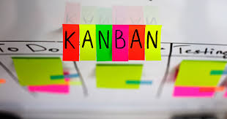
O que é Kanban ?
O Kanban é um método eficiente para garantir maior controle sobre os processos de uma empresa. É uma forma de organizar o fluxo de produção, tornando a equipe de trabalho mais focada nos objetivos prioritários.
Também é uma maneira de descobrir gargalos no processo de produção, para que os gestores possam resolvê-los e entregar resultados mais rápidos e melhores para os seus clientes.
https://blog.deskmanager.com.br/o-que-e-kanban/

Slide 5
O que é Kanban ?
Kanban é um termo japonês que significa “cartão”. O sistema recebeu esse nome pela própria empresa que o desenvolveu, a Toyota.
É um sistema ágil e visual para controle de produção ou gestão de tarefas.
Ser ágil significa permitir que as tarefas sejam gerenciadas com dinamismo, acompanhando o ritmo de trabalho de equipes que possuem entregas com prazos bem apertados e que estão sempre correndo contra o tempo.
Ser visual significa funcionar através de um esquema de colunas e cartões (que podem ser coloridos), facilitando a visualização do que precisa ser feito por todos os membros da equipe.
https://artia.com/kanban/

Slide 6
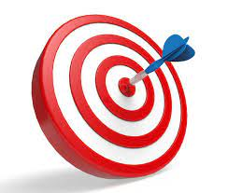
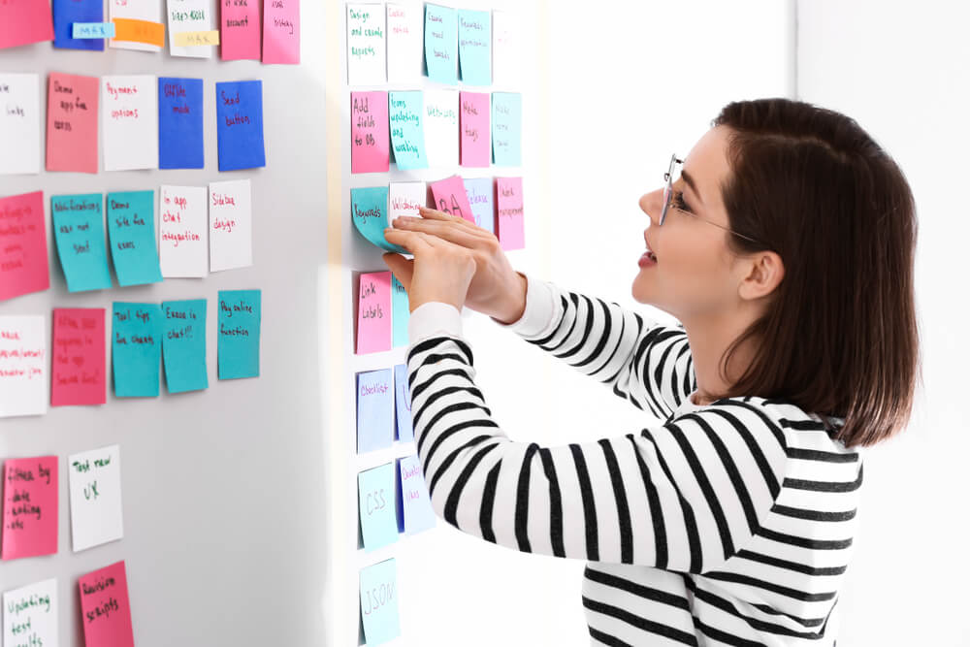
Objetivo da Metodologia Kanban
Priorizar a produtividade e a organização das entregas e proporcionar um trabalho mais transparente e direcionado.

Slide 7
Para que Serve o Kanban?
O Kanban tem três principais funções:
Gerenciar o fluxo de trabalho e permitir que os gestores tenham uma dimensão do que está sendo produzido e em que ritmo está sendo produzido;
Equilibrar os processos que vêm antes e depois, para que uma atividade não seja interrompida pela falta de uma outra que deveria ter sido entregue anteriormente;
Limitar a quantidade de trabalho que deve ser realizada pela equipe, respeitando a capacidade produtiva.

Slide 8
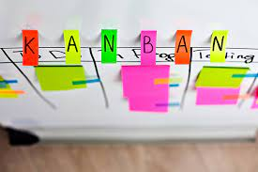
Vantagens do Kanban
Autonomia
O gerenciador kanban funciona através da gestão visual, ou seja, é fácil olhar para o quadro e entender o status das entregas e também o que precisa ser feito, isso estimula a autonomia da equipe de trabalho já que eles podem verificar sozinhos o andamento das entregas. Além disso, graças ao sistema de “puxar” tarefas entre as colunas, eles não precisam que outras pessoas passem tarefas para eles, os próprios colaboradores fazem esse movimento.
Priorização de tarefas
As tarefas no kanban podem ser priorizadas de acordo com um sistema de cores ou o próprio gestor da equipe pode lançar no kanban apenas cartões importantes, garantindo foco à equipe, para que ela entregue tarefas que realmente são importantes.

Slide 9
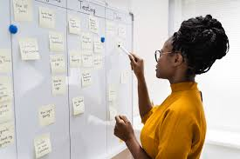
Vantagens do Kanban
3. Aumento da produtividade
Como mencionamos anteriormente, a priorização de tarefas é uma grande vantagem do kanban, e esse benefício desencadeia outro: o aumento da produtividade. Quando o foco aumenta e a equipe passa a ter mais certeza sobre o que precisa ser entregue e quando precisa ser entregue tudo fica mais fácil.
4. Redução de custos
Com um quadro kanban é mais fácil gerenciar o tempo que a equipe despende em cada tarefa, assim, ao entender como o tempo (e, consequentemente, o dinheiro) está sendo gasto é possível direcionar a equipe para solucionar problemas de produtividade com alternativas como delegar tarefas.
5. Colaboração
O kanban é responsável por centralizar todo o trabalho de uma equipe. Todos terão que olhar para o quadro para executar suas tarefas. Esse tipo de sistema de trabalho permite a colaboração, e é responsável também por desenvolver a empatia – já que todos podem ver o que todos estão fazendo – causando uma melhora no clima organizacional.
https://artia.com/kanban/

Slide 10
Como Funciona o Kanban?
Cartão
O cartão é a menor parte do kanban. Trata-se de uma tarefa ou ação que precisa ser tomada para que o resultado final seja entregue. Por exemplo: em um projeto para construção de um site, um cartão poderia ser “produzir imagem para a página inicial”. Os cartões geralmente são diferenciados por um sistema de cores que podem indicar quem é o responsável pela tarefa, qual nível de prioridade ou o tipo de tarefa, dependendo do que a equipe acordar;
Colunas
As colunas representam os status dos cartões. Um kanban geralmente possui três colunas: A Fazer, Em Execução e Feito, mas essas colunas podem mudar de acordo com a necessidade da equipe de trabalho. Os cartões devem ser movidos entre as colunas conforme seu status for mudando, dando um panorama do que está pendente e do que já foi concluído;
Quadro
O quadro nada mais é do que o kanban como um todo, organizado em colunas e cartões. Cada quadro é um kanban e uma única equipe pode trabalhar com vários quadros simultaneamente.
https://artia.com/kanban/

Slide 11
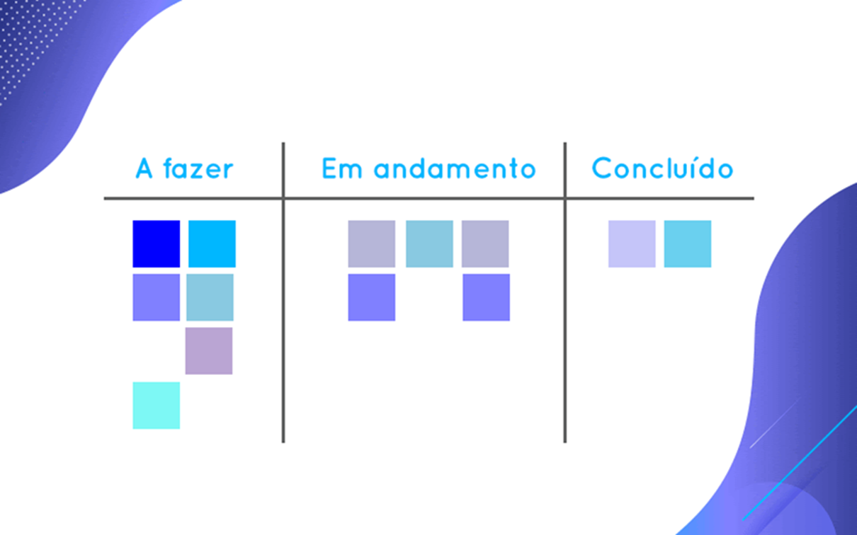
Como Funciona o Kanban?
O método funciona de maneira simples, fixando cartões coloridos em locais comuns da empresa. Cada cartão é colocado em colunas específicas que contêm as etapas de produção. Normalmente, inicia-se na coluna “para fazer”, passando pelas etapas de planejamento, execução, revisão e ajustes, até chegar à coluna de “trabalho concluído”.
Essa facilidade de visualização e interpretação permite que a comunicação entre a equipe seja mais eficiente, fazendo com que todos saibam quais tarefas estão disponíveis, quais ainda estão pendentes e quem está responsável por cada função.

Slide 12
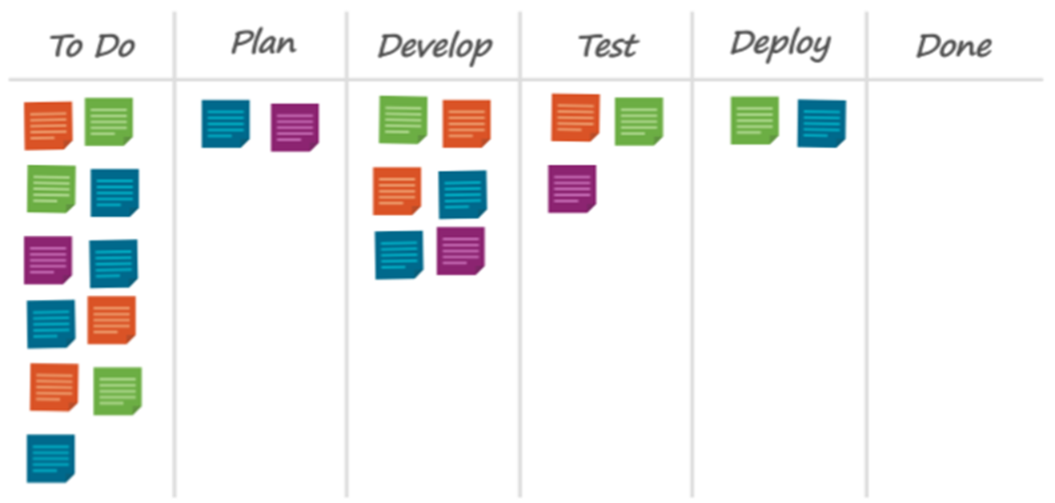
Como Funciona o Kanban?

Slide 13
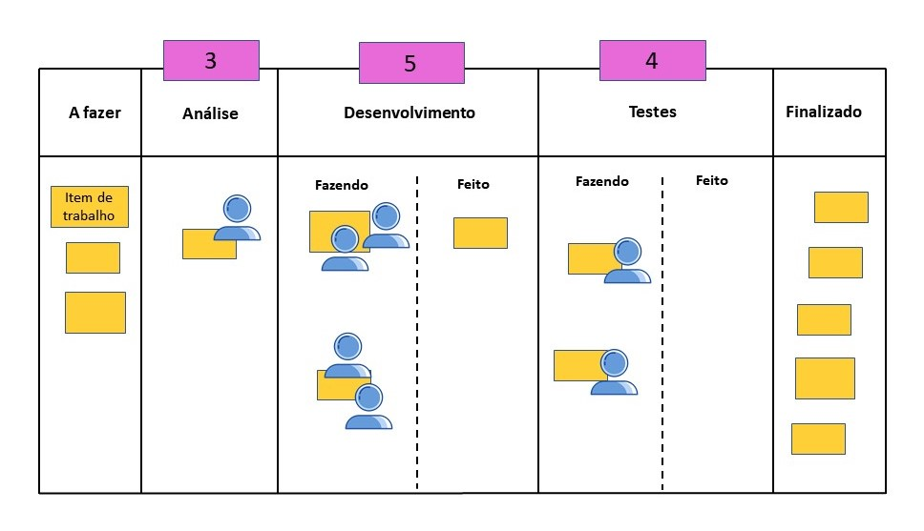
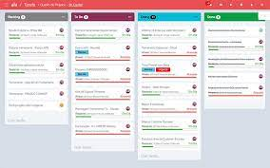
Quais são os tipos de Kanban?
Produção
Movimentação
E-kanban

Slide 14
Tipos de Kanban
Produção
O método Kanban de produção é o mais utilizado nas empresas para a gestão de tarefas. Em geral, setores como Tecnologia da Informação e Marketing aproveitam os benefícios do ciclo Kanban para gerir projetos.
No modelo de produção, um quadro é dividido nas colunas padrões de “To Do”, “Doing” e “Done”, que representam o status de desenvolvimento de cada tarefa.
Em cada cartão são apresentadas informações como:
A tarefa de será realizada;
O responsável por ela;
O prazo para entrega
Assim, o cartão com instrução irá caminhar pelo quadro à medida que for avançando em progresso.

Slide 15
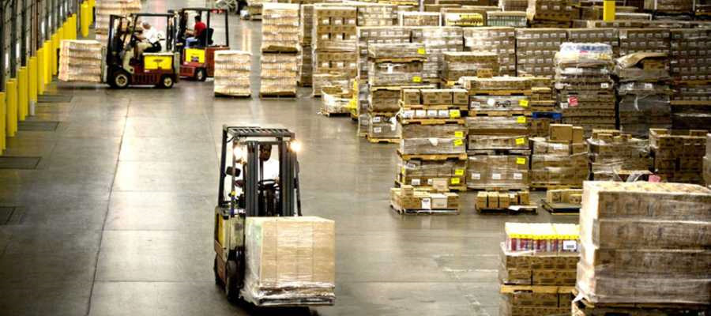
Tipos de Kanban
Movimentação
É mais usado no contexto industrial, na medida em que tem o objetivo de fazer o controle das entradas e saídas de estoque, organizando e otimizando os processos de produção, sem permitir acúmulos, atrasos e gargalos.
Também chamado de kanban de transporte ou kanban de retirada, representa um outro momento da cadeia produtiva. o Kanban de movimentação indica a circulação de peças entre as áreas ou mesmo entre a empresa e seu fornecedor.

Slide 16

Tipos de Kanban
E-kanban
É a versão mais avançada e contemporânea dessa metodologia japonesa. Trata-se de uma evolução das duas anteriores, principalmente porque é posta em prática por meio de ferramentas eletrônicas e digitais para gerenciar processos, tarefas e serviços.
https://blog.qualitor.com.br/tipos-de-kanban/

Slide 17
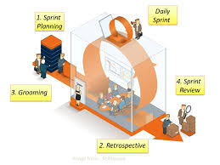
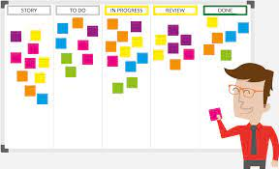
Qual a relação entre kanban e scrum?
O quadro kanban é um sistema que ajuda no trabalho da equipe, como uma linhagem de produção. Essa ferramenta não é prescritiva e não estipula regras para que o trabalho seja realizado adequadamente, apenas permite que o time do projeto faça as suas atividades com maior clareza e colaboração.
O kanban não pode ser utilizado como um substituto para o scrum, mas os dois podem ser combinados para resultados mais eficazes.
https://rockcontent.com/br/blog/kanban/

Slide 18









Ferramentas de Apoio

Slide 19

Kanban Pessoal
https://rockcontent.com/br/blog/kanban/

Slide 20
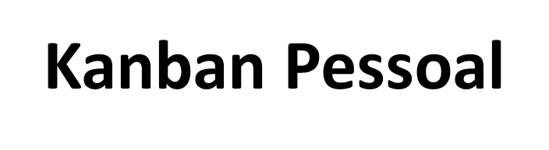
É uma maneira de visualizar seu fluxo de trabalho e gerenciá-lo. Para garantir uma maneira rápida e agradável de completar suas tarefas, é mais fácil dividir o trabalho em 3 seções: a fazer, fazendo e feito.
https://rockcontent.com/br/blog/kanban/

Slide 21

Duas regras
Para começar com o Kanban Pessoal, tudo o que você precisa é seguir 2 regras simples: visualizar seu trabalho e limitar seu trabalho em andamento.
Assim que você tiver limitado o número de coisas que você faz ao mesmo tempo, você se movimentará muito mais rápido e de maneira muito mais eficiente quanto menos tarefas você tiver para se preocupar, melhor será a sua habilidade para se focar e agir com precisão.
Esse é o ponto essencial...
https://rockcontent.com/br/blog/kanban/

Slide 22



